Slide 1
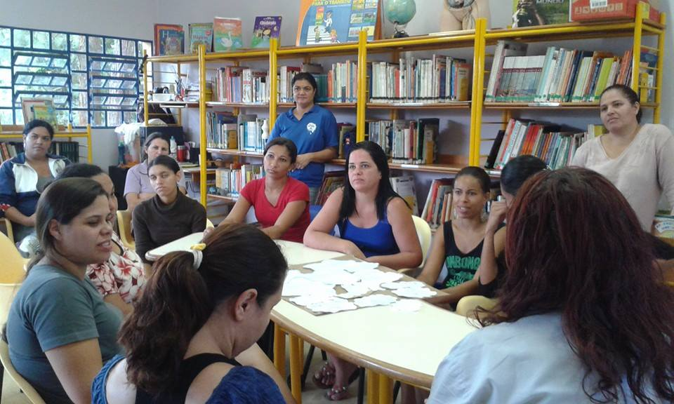
Comunidade de Aprendizagem
Comunidade de Aprendizagem

Slide 2
O que é
Comunidade de Aprendizagem é um projeto de transformação social e cultural que tem início na escola, mas que se expande para toda a comunidade a partir da participação de familiares e voluntários nas decisões e atividades da escola.

Slide 3
Objetivo
Promover uma transformação social que começa na escola, mas integra tudo o que está ao seu redor.
Uma educação de qualidade para todas as crianças e jovens com melhores resultados de aprendizagem para todos e coesão social.
Um mundo melhor, construído por todos!
Eficácia
Equidade
Coesão Social

Slide 4
Como conseguir
Essas mudanças são alcançadas por meio de atividades que têm como foco:
• melhorar os resultados de aprendizagem dos alunos
• trazer a comunidade para dentro da escola
• intensificar a convivência e as atitudes solidárias entre as pessoas
• favorecer a gestão democrática

Slide 5
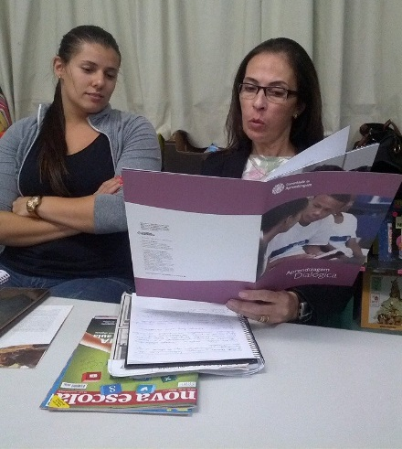
Sensibilização__________________________

Slide 6
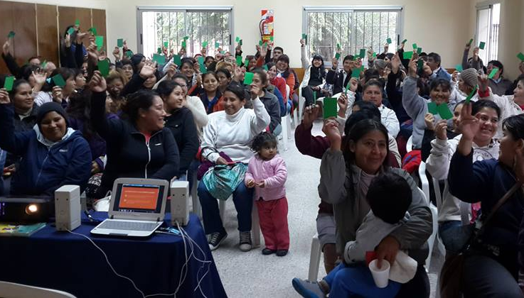
Tomada de Decisão_____________________

Slide 7
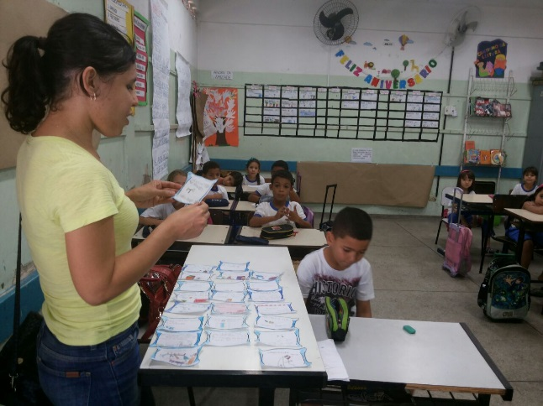
Sonho______________________________

Slide 8
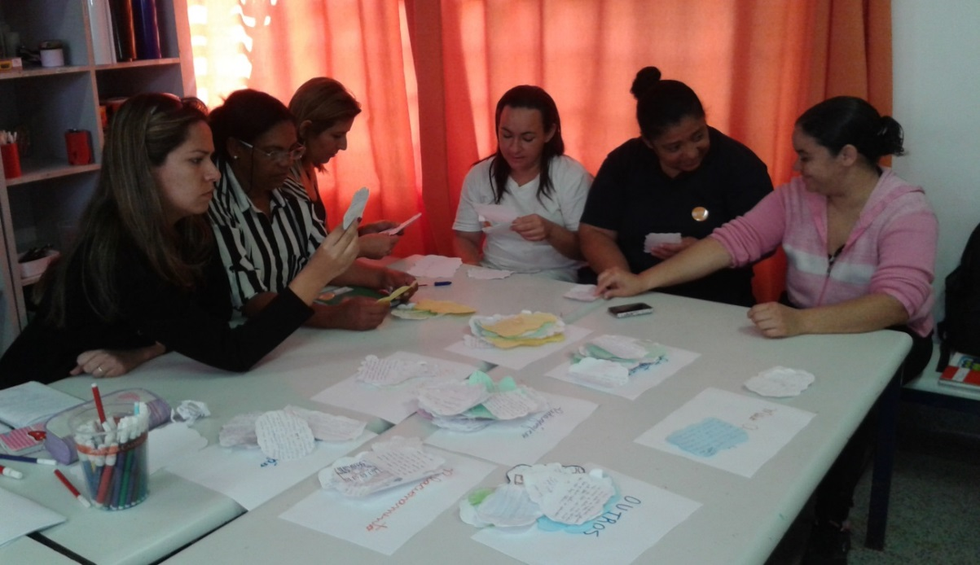
Seleção de prioridades_________________

Slide 9
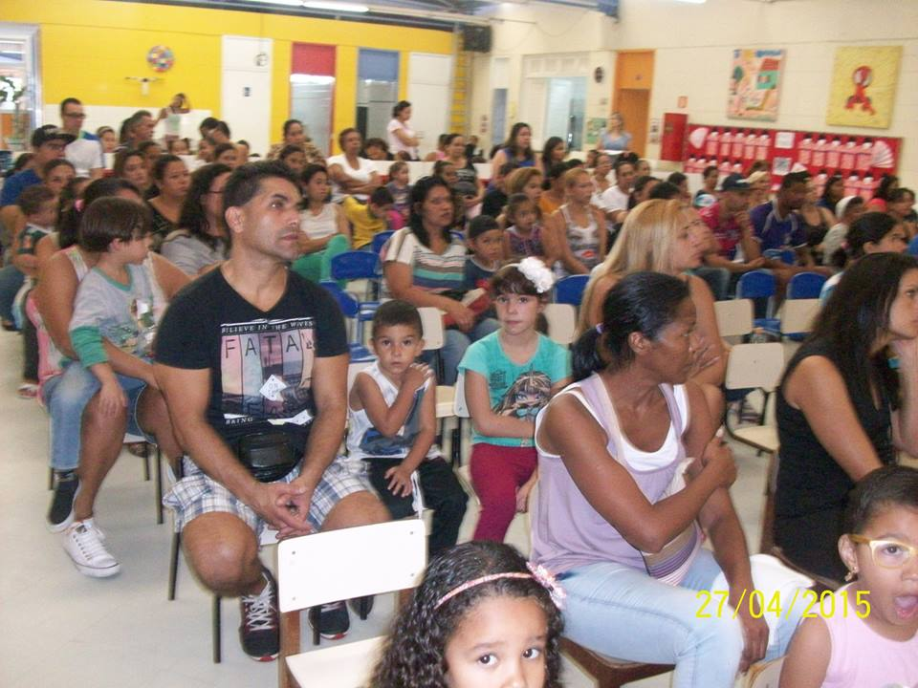
Planejamento_________________________

Slide 10
Algumas atuações
Participação educativa da comunidade
Formação de familiares
Biblioteca tutorada
Grupos interativos

Slide 11
Papel dos voluntários
O papel dos colaboradores
Sua participação nas atividades da escola é fundamental para a melhora do rendimento escolar de todos os estudantes.
Seu principal papel é fornecer mais ajuda, potencializar as interações e favorecer o diálogo igualitário.
Sua participação é flexível e não obrigatória. Mas deve ser exercida com compromisso e responsabilidade.
Você não substitui professores ou outras pessoas responsáveis por diferentes áreas.
Uma exigência que deve ser cumprida é seu compromisso e entusiasmo em participar.
É preciso conhecer as normas da escola para respeitá-las e ajudar que todos as respeitem também.

Slide 12
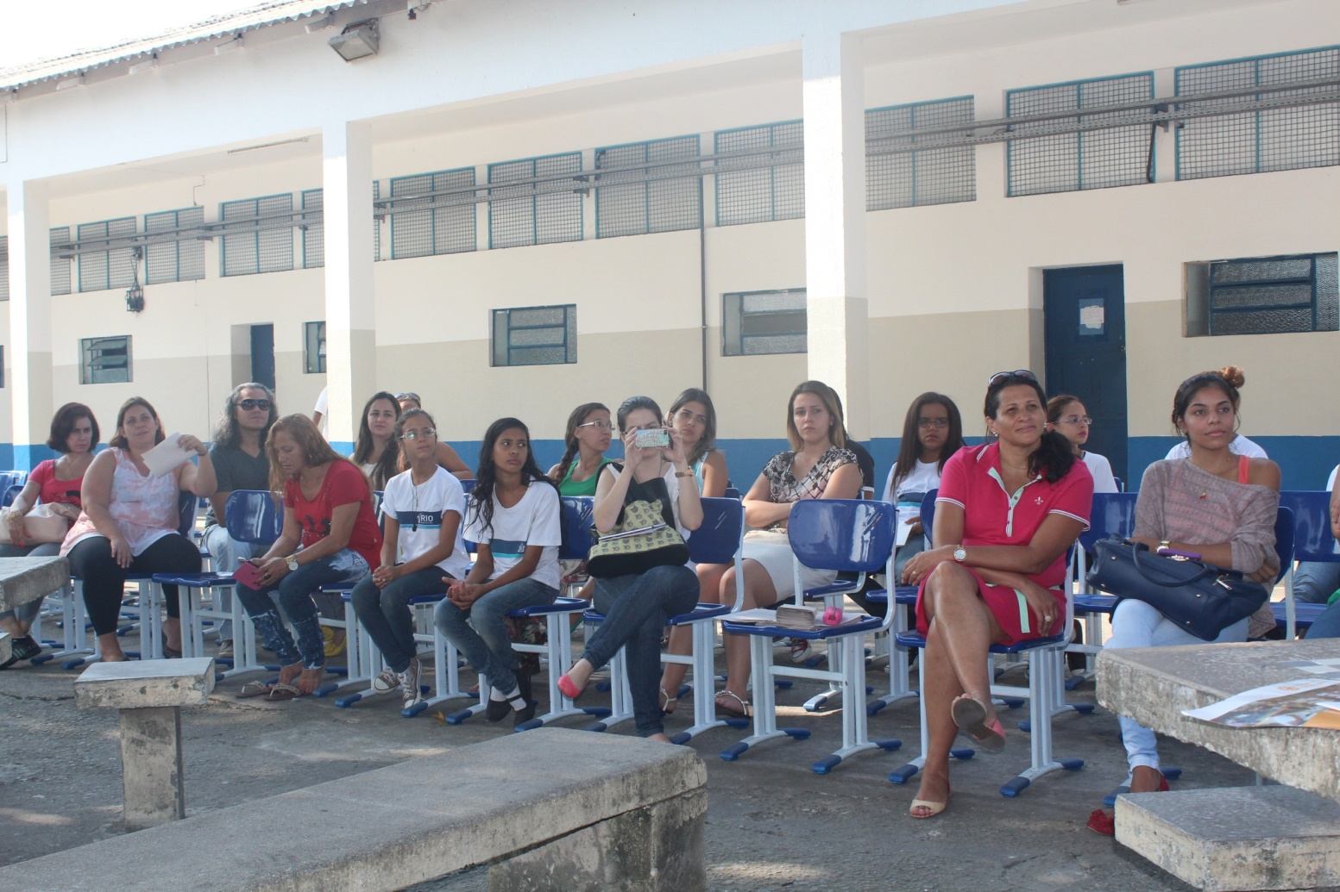
Papel dos voluntários
Superar as desigualdades sociais
Eficácia
Equidade
O mais importante para ser um voluntário é ter a esperança e o desejo de que todos os meninos e meninas tenham a melhor educação possível.

Slide 13
E você, quer fazer parte desse sonho?

Slide 14
www.comunidadedeaprendizagem.com

